Slide 1
BEOS solution
Best equipment operating system
www.beos-solution.com

Slide 2
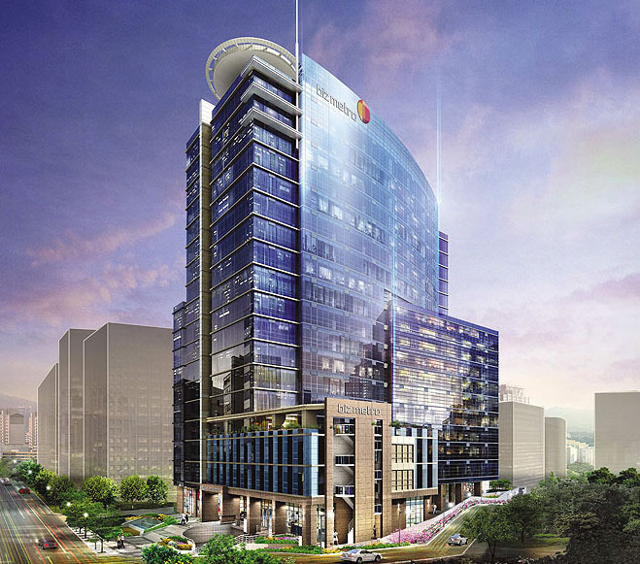
Introduction
회사명 : ㈜ 베오솔루션
설립일 : 2009. 4. 9
대표이사 : 박진우
주요사업 : 장비제어 솔루션 및 개발
주소 : 서울시 구로구 디지털로 242
한화비즈메트로 1차 611호
연락처 : 02-2661-2064

Slide 3
Our Business area
가성비 와 품질경쟁력 갖춘 최적의 장비 제어 솔루션 제공
최고의 PC 기반 장비 제어 S/W 개발
최첨단 공장 자동화 장비 개발
HMI/SCADA 솔루션
SECE-GEM/FDC 솔루션

Slide 4
Our SERVICES
장비 제어 솔루션
HMI/SCADA 솔루션
SECS-GEM/FDC 솔루션

Slide 5
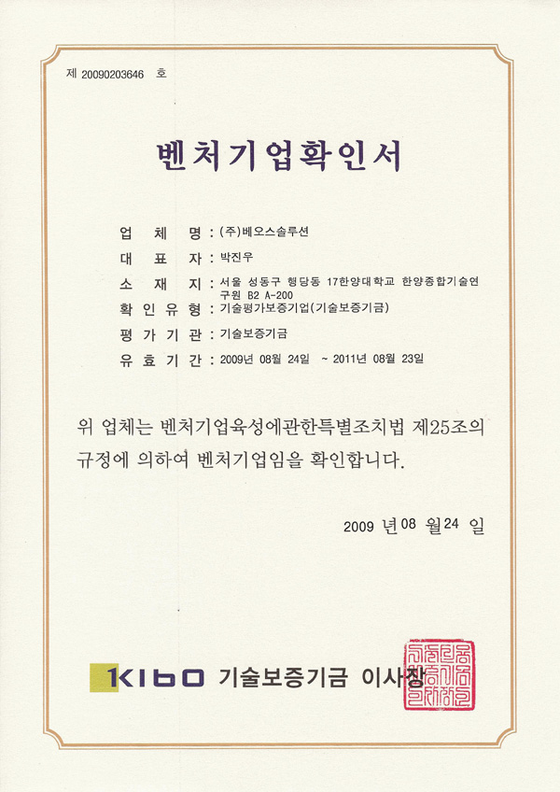
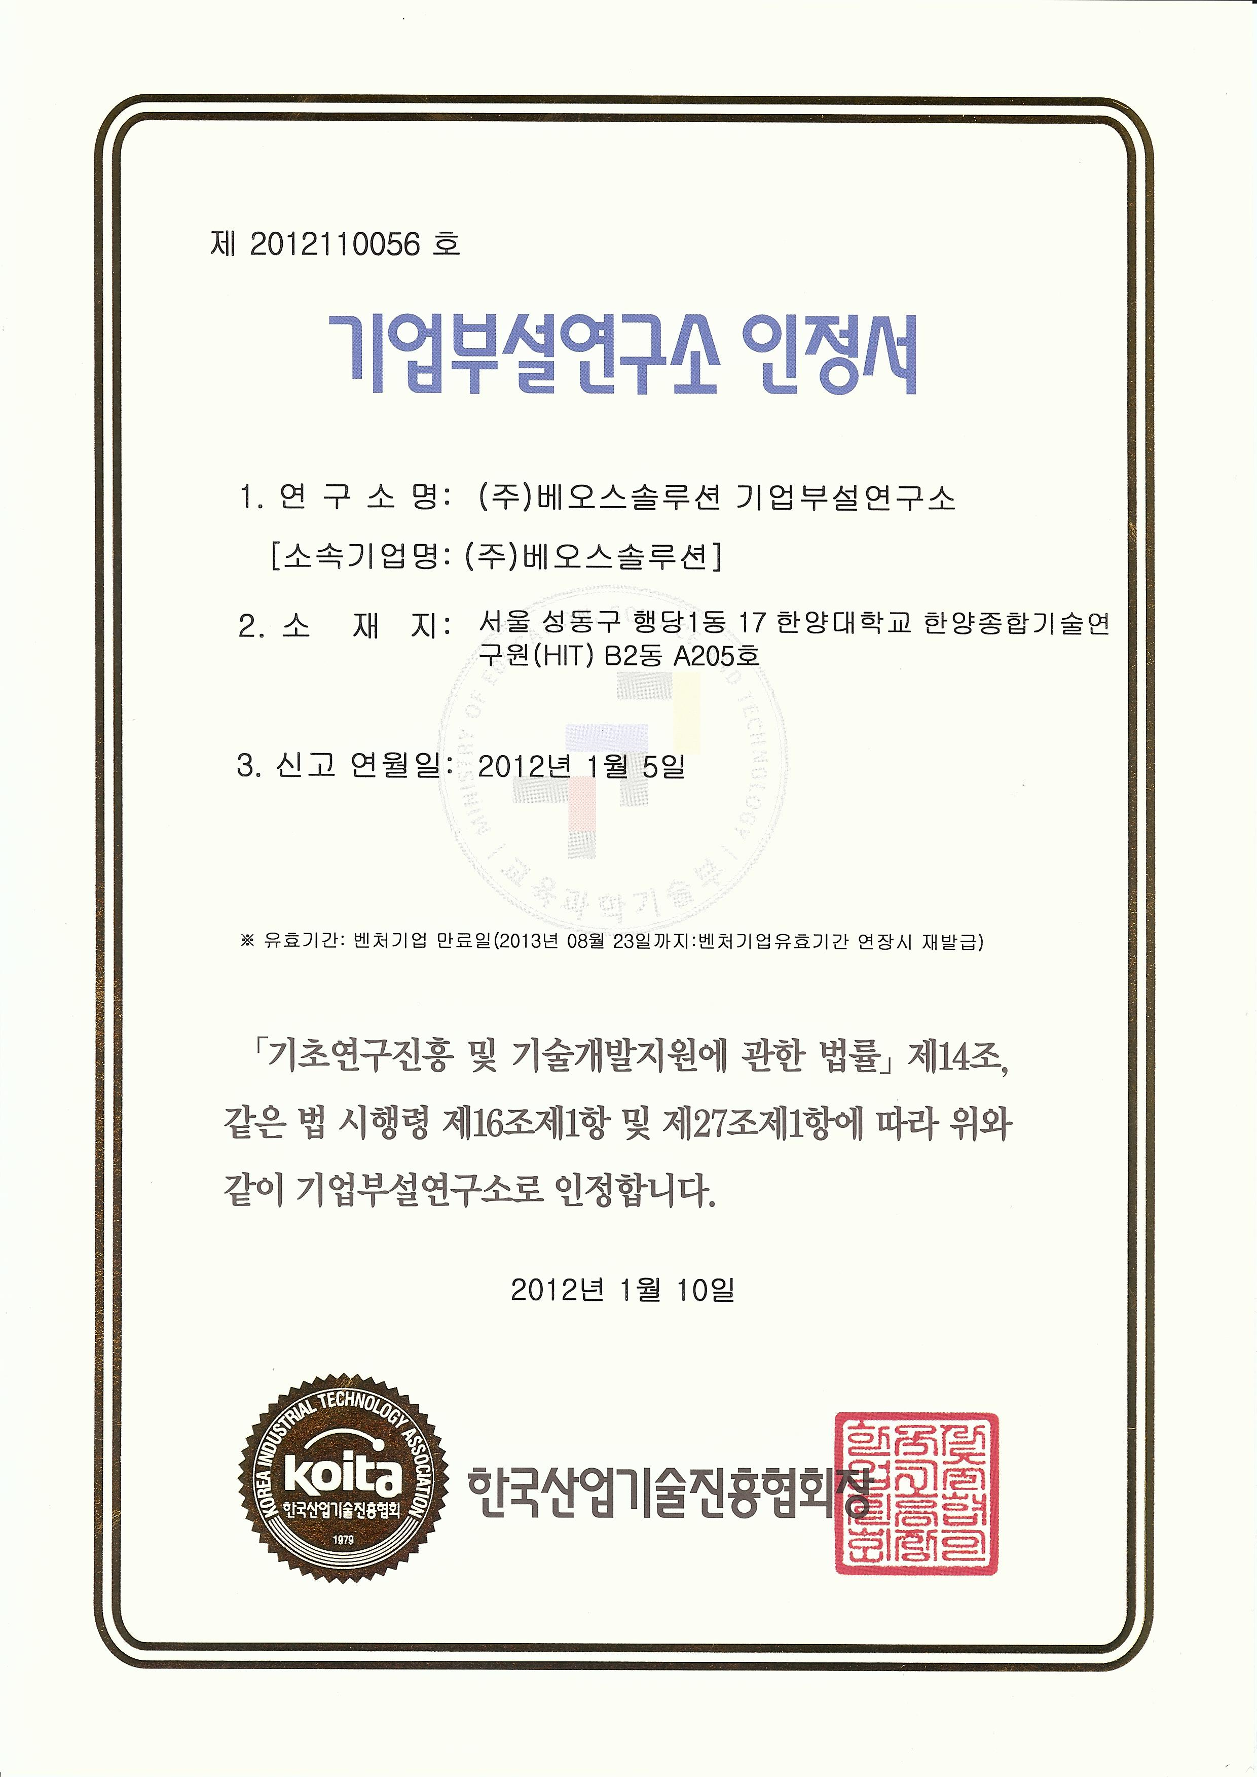
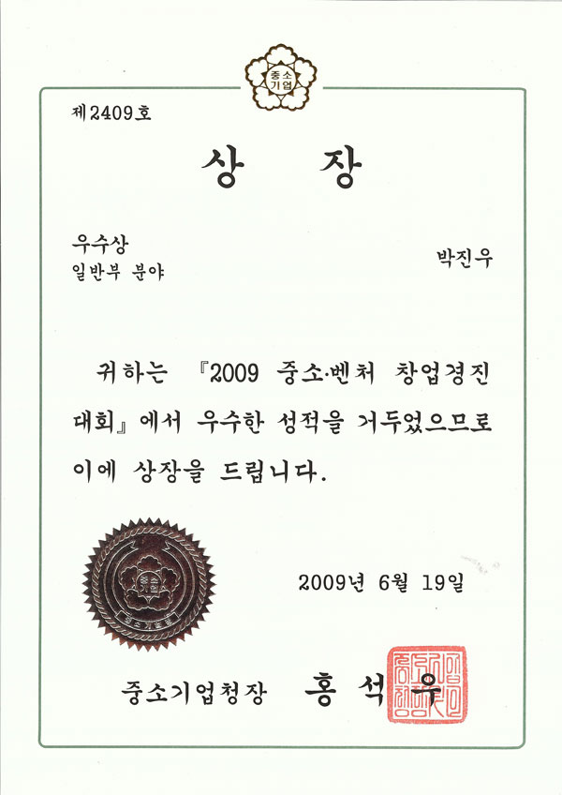
certificate

Slide 6
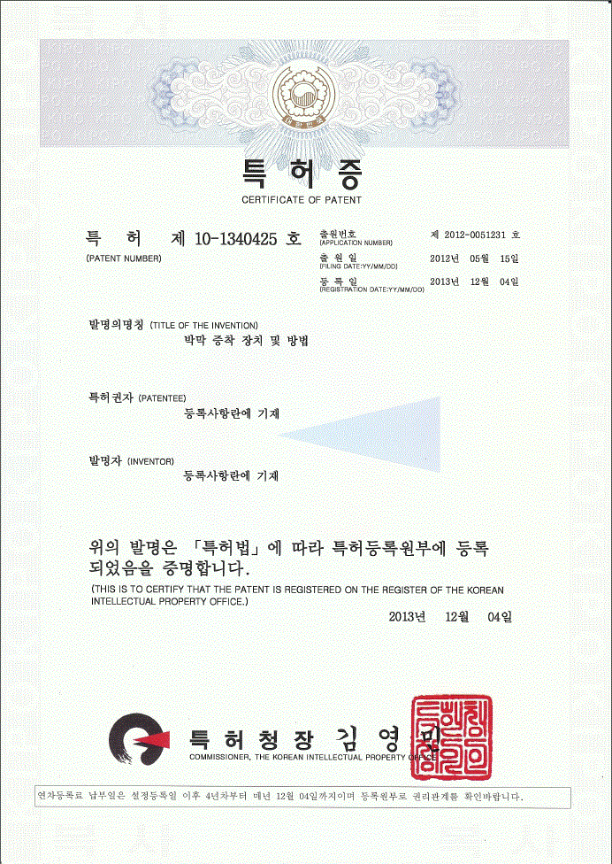
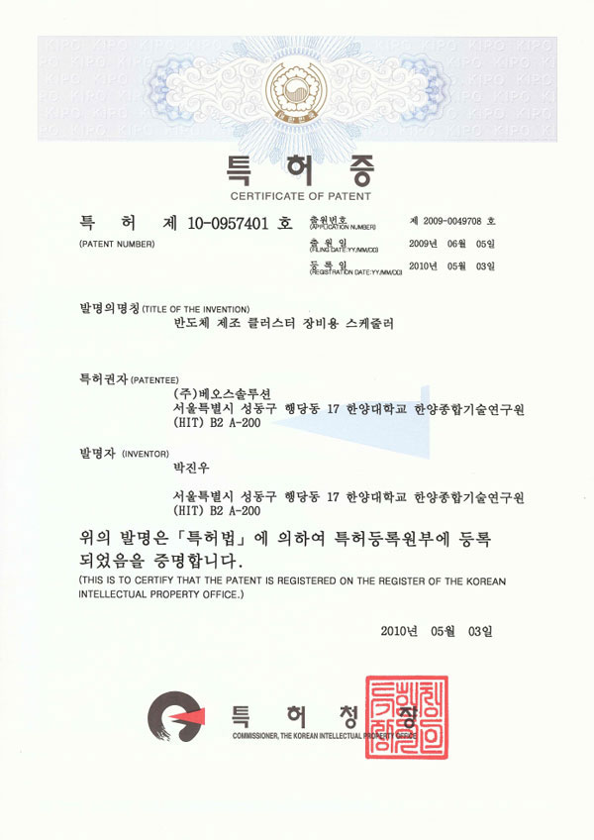
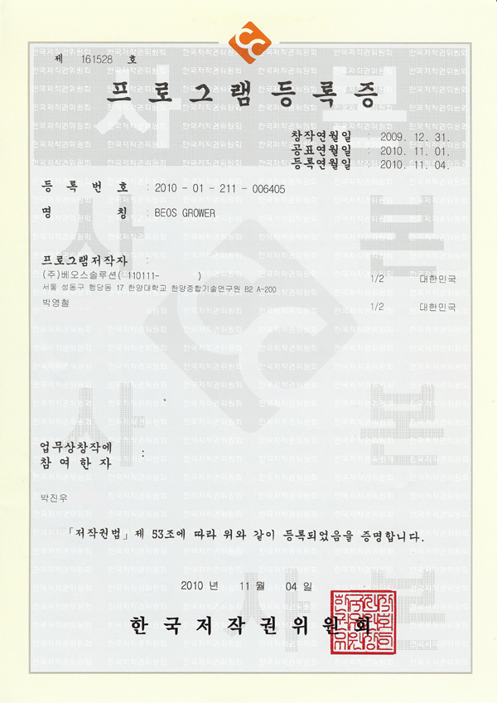
certificate

Slide 7
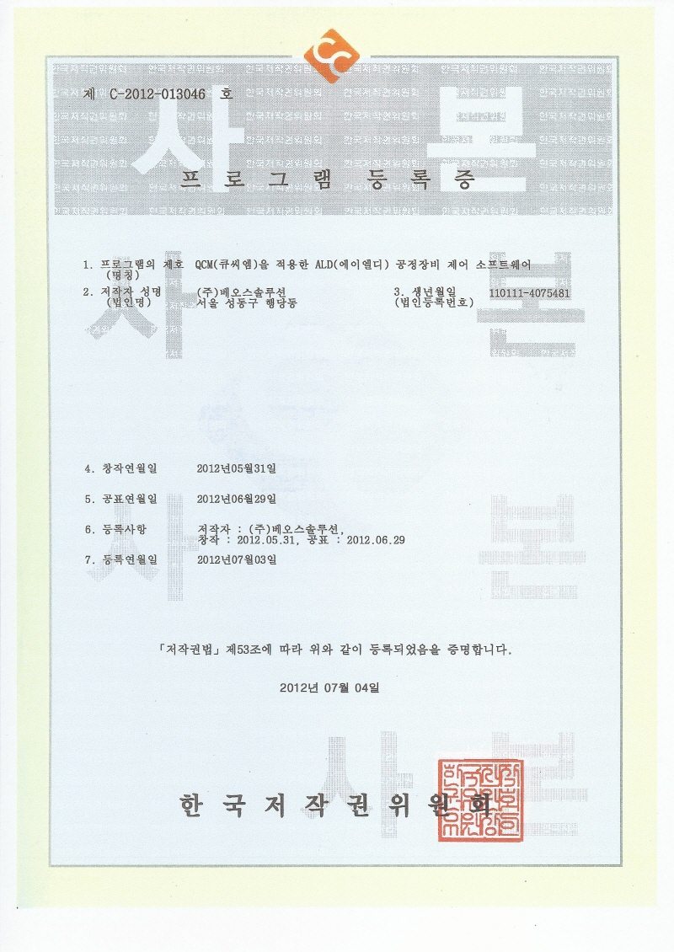
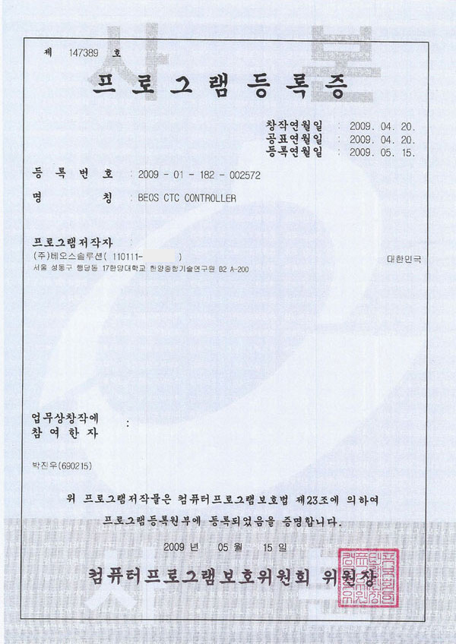
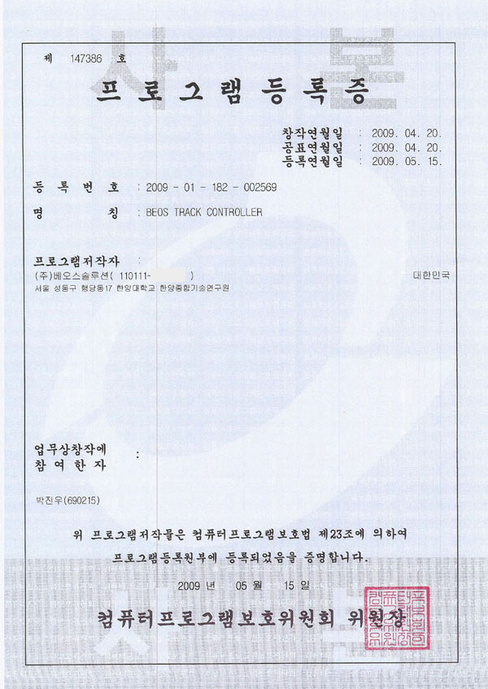
certificate

Slide 8
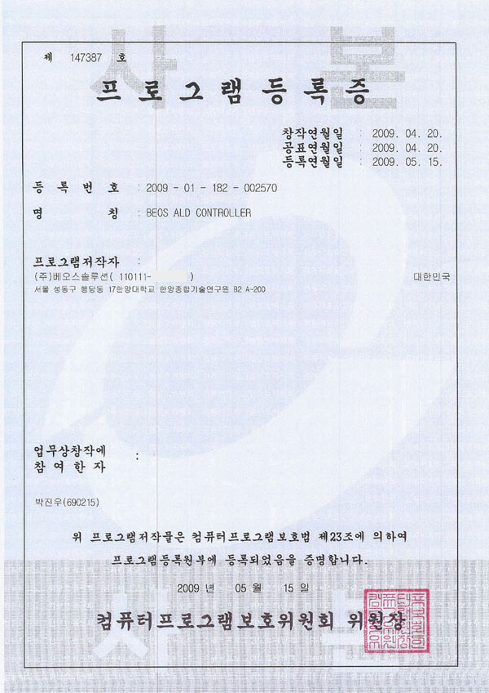
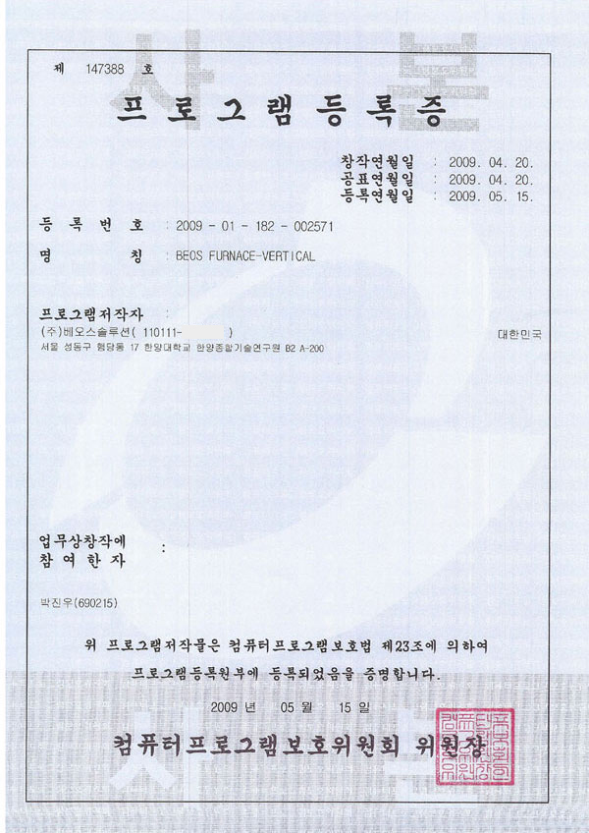
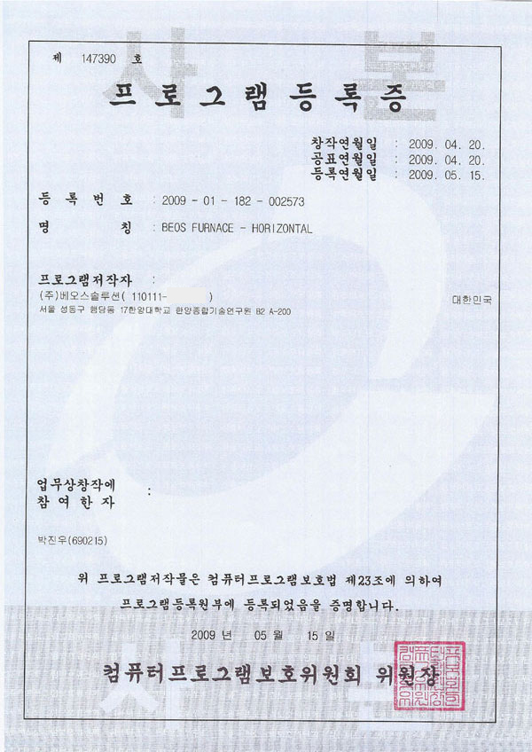
certificate

